Slide 2
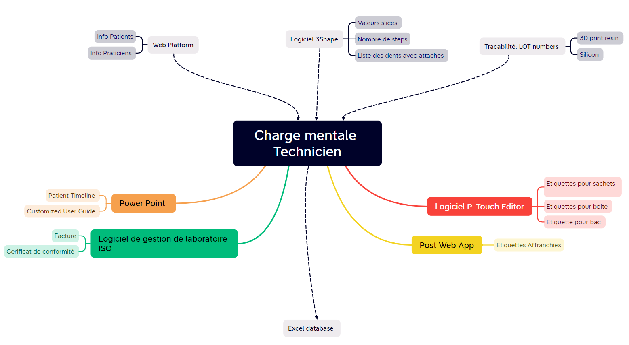
GOAL = AUTOMATISATION POUR IMPRESSION DES DOCS EN
Données brutes
Production & impression de documents
Stockage de l’information

Slide 3
#Bob Marley
Nom patient → Web Interface data
Impression
Variables
1
First teeth to engage
Direction for next teeth to engage
Maxillary
Mandibular
1
1
Patient’s
right
Patient’s
left
Position spécifique→ 3shape data
Position spécifique→ 3shape data
Patient’s
right
Patient’s
left
1
1

Slide 4
Maxillary_1
1
1
Patient’s
right
Patient’s
left
1
1

Slide 5
Maxillary_2
1
1
Patient’s
right
Patient’s
left
1
1

Slide 6
Maxillary_3
1
1
1
1
Patient’s
right
Patient’s
left

Slide 7
Maxillary_4
1
1
1
1
Patient’s
right
Patient’s
left

Slide 8
Maxillary_5
1
1
1
1
Patient’s
right
Patient’s
left

Slide 9
Maxillary_6
1
1
1
1
Patient’s
right
Patient’s
left

Slide 10
Maxillary_7
1
1
1
1
Patient’s
right
Patient’s
left

Slide 11
Maxillary_8
1
1
1
1
Patient’s
right
Patient’s
left

Slide 12
Maxillary_9
1
1
1
1
Patient’s
right
Patient’s
left

Slide 13
Maxillary_10
1
1
1
1
Patient’s
right
Patient’s
left

Slide 14
Maxillary_11
1
1
Patient’s
right
Patient’s
left
1
1

Slide 15
Mandibular_1
Patient’s
right
Patient’s
left
1
1
1
1

Slide 16
Mandibular_2
Patient’s
right
Patient’s
left
1
1
1
1

Slide 17
Mandibular_3
Patient’s
right
Patient’s
left
1
1
1
1

Slide 18
Mandibular_4
Patient’s
right
Patient’s
left
1
1
1
1

Slide 19
Mandibular_5
Patient’s
right
Patient’s
left
1
1
1
1

Slide 20
Mandibular_6
Patient’s
right
Patient’s
left
1
1
1
1

Slide 21
Mandibular_7
Patient’s
right
Patient’s
left
1
1
1
1

Slide 22
Mandibular_8
Patient’s
right
Patient’s
left
1
1
1
1

Slide 23
Mandibular_9
Patient’s
right
Patient’s
left
1
1
1
1

Slide 24
Mandibular_10
Patient’s
right
Patient’s
left
1
1
1
1

Slide 25
Mandibular_11
Patient’s
right
Patient’s
left
1
1
1
1

Slide 26
Impression
Variables
Setup Timeline
Patient: Bob Marley
Nom patient → Web Interface data
Max
Change InLiner: Every 7days
Nb steps max: →Arch studio data
SI traitement maxillaire
0 30
Slice (mm) | null | null | null | null | 0,15 | null | null
Teeth | 14-13 | 13-12 | 12-11 | 11-21 | 21-22 | 22-23 | 23-24
Slicing maxillaire → 3shape data
Mand
Change InLiner: Every 7days
Nb steps mand: →Arch studio data
SI traitement mandibulaire
0 24
Slice (mm) | 0,15 | 0,15 | 0,20 | 0,10 | 0,10 | 0,20 | 0,20
Teeth | 44-43 | 43-42 | 42-41 | 41-31 | 31-32 | 32-33 | 33-34
Slicing mandibulaire → 3shape data

Slide 27
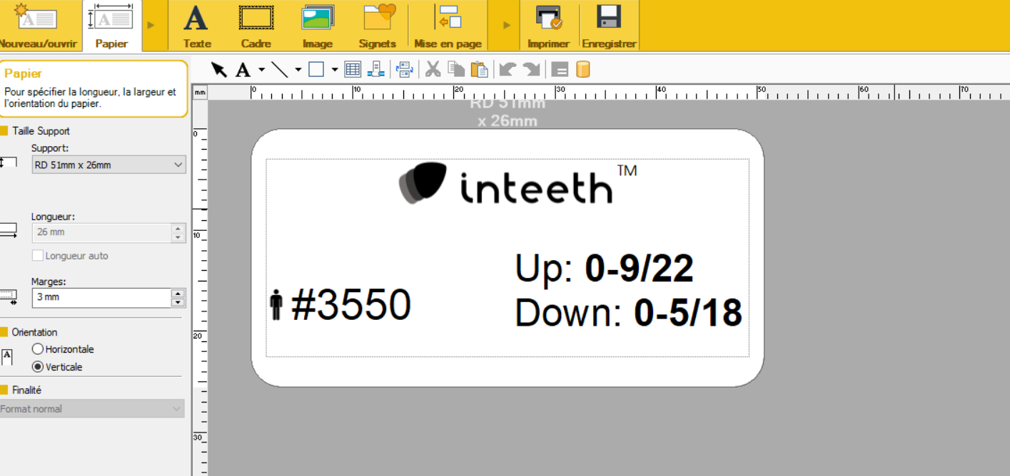
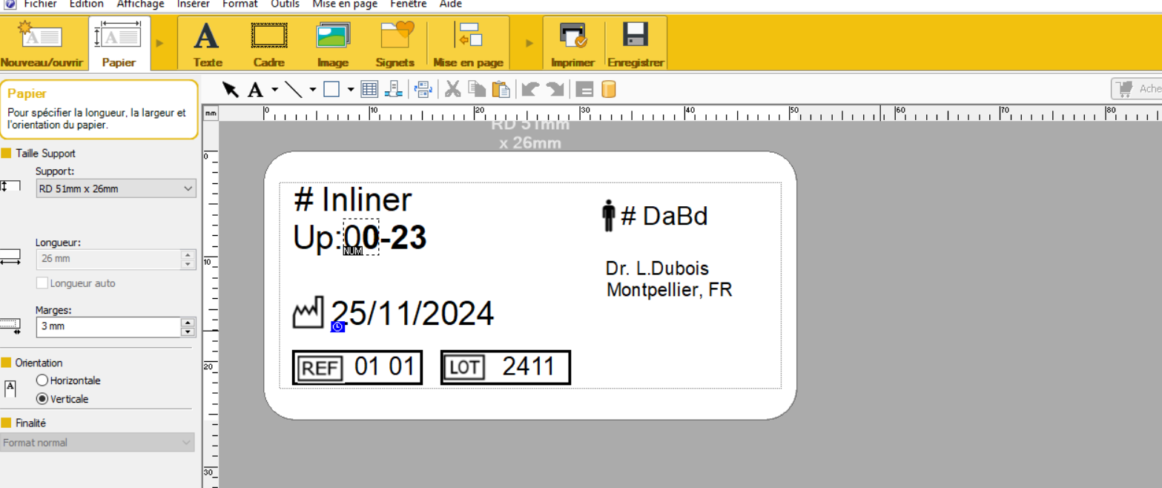
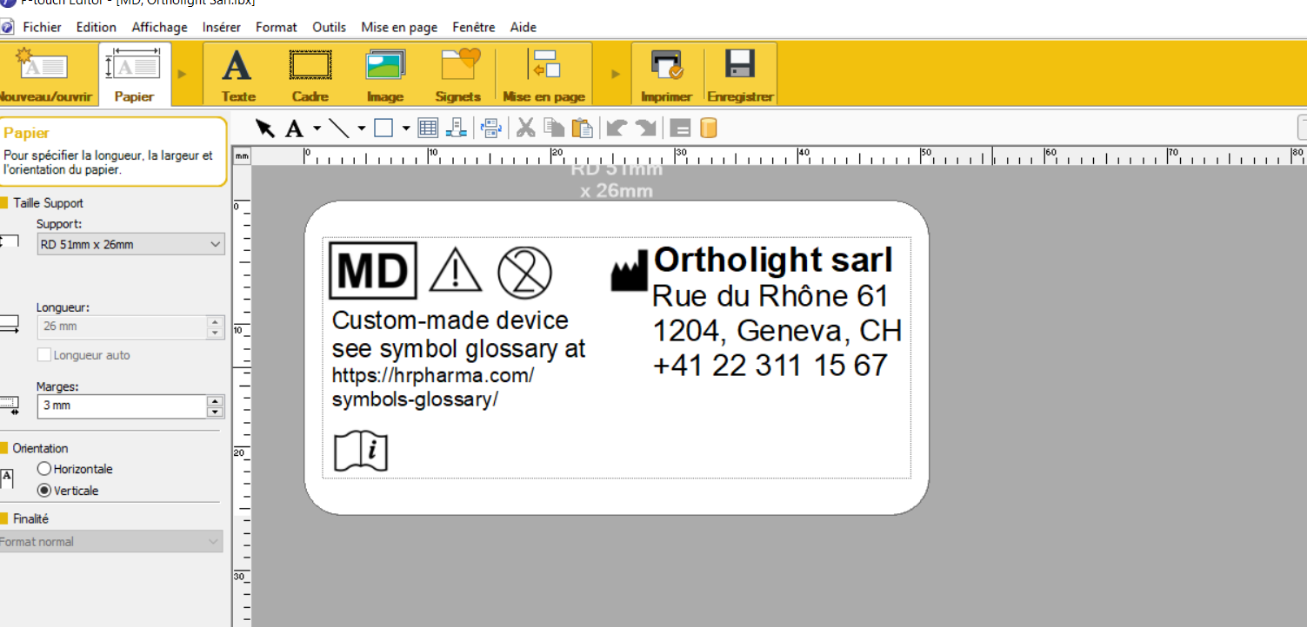
Software: P-Touch editor
All Variable from Arch studio data
Label on box (batch info)
InLiners labels
Box Label

